Slide 1


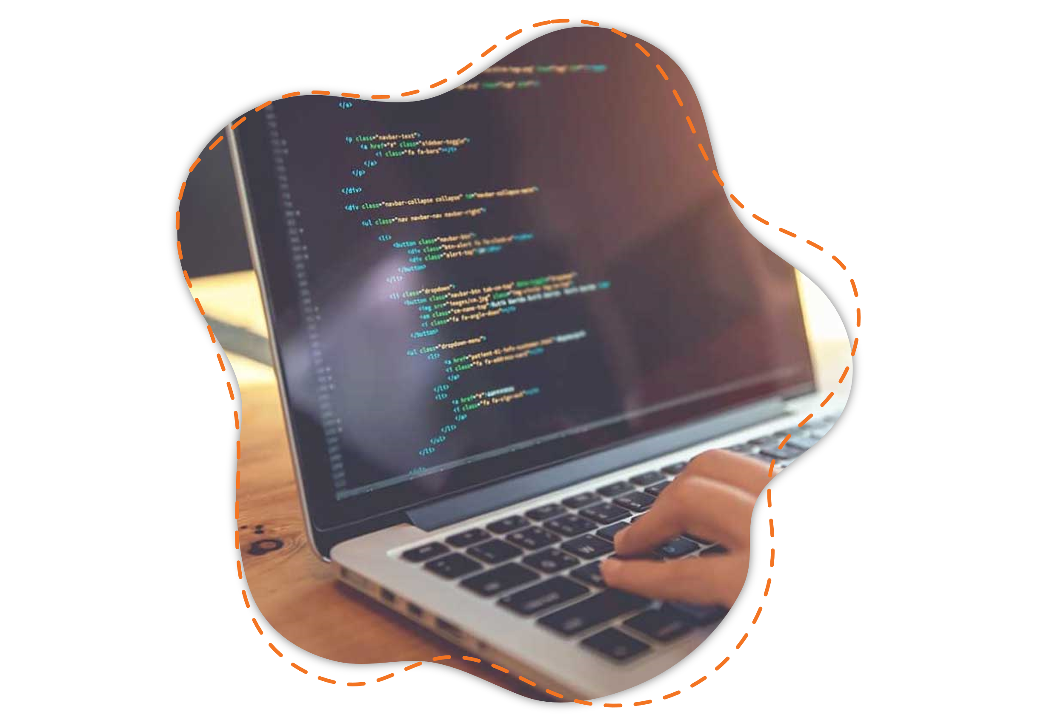
Tên môn học
Giới thiệu về Repositoty và UnitOfWork Pattern, ,Dependency injection và Inversion Of Control
Tên Giảng viên
NGUYỄN TRỌNG QUÂN

Slide 2

Tên bài học
Repository Pattern và Generic Repository Pattern
Unit Of Work trong Repository Pattern
dependency injection và inversion of control

Slide 3
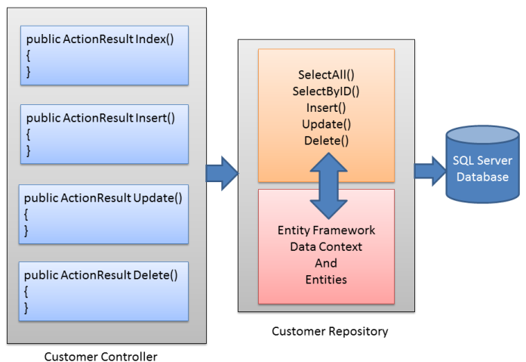
Tên bài học
Repository Pattern
Don't Repeat Yourself - dịch là Đừng lặp lại chính bạn. Đó là một yếu tố rất quan trọng của OOP (Object Oriented Programming).
Repository là một lớp trung gian giữa hai tầng business(Business Service Layer) và tầng truy xuất dữ liệu (DAL).
Trong project sử dụng Entity Framework với ASP.NET MVC thì Data chính là tầng chứa các lớp dbContext và class enttiy. Còn business logic chính là tầng xử lý nghiệp vụ của dự án
.

Slide 4
Tên bài học
Repository Pattern
Lợi ích của việc sử dụng Repository Pattern
Tập trung hóa được các logic về xử lý dữ liệu hoặc business logic.
Dễ dàng unit test
Đưa ra kiến trúc linh hoạt
Khi thay đổi logic của tầng data hoặc business logic, không cần thay đổi Repository

Slide 5
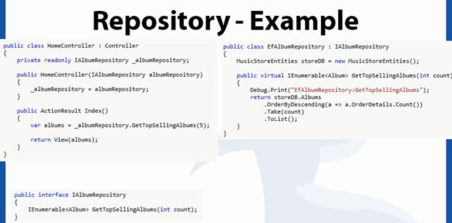
Tên bài học
Generic Repository Pattern
Trong các trường hợp khác, dự án lại đòi hỏi một cách tốt nhất để tạo ra tất cả các repository logic ở cùng một nơi. Chúng ta cần tạo 1 và chỉ 1 repository cho việc thao tác với toàn bộ các class entity. Vậy để giải quyết điều này chúng ta phải sử dụng Generic Repository Pattern.
Lợi ích của Generic Repository Pattern:
Giảm thiểu sự trùng lặp code
Đảm bảo các coder dùng chung 1 pattern
Ít lỗi hơn
Dễ dàng bảo trì sau này

Slide 6
Tên bài học
Repository Pattern
Một repository nó là một class được định nghĩa cho một thực thể, với tất cả các hành động có thể cho một thực thể đó. Ví dụ như một repository cho một thực thể là Customer, sẽ có các phương thức CRUD (Cread Read Update Delete) hoặc bất cứ hành động nào có thể liên quan đến thực thể này. Một Repository Pattern có thể được triển khai theo các cách sau:
Một Repository cho một Entity: Kiểu triển khai này tập trung việc sử dụng một repository cho một thực thể cụ thể. Ví dụ nếu bạn có 2 thực thể là Order và Customer, mỗi thực thể này sẽ có một repository của riêng nó là OrderRepository và CustomerRepository.
Generic Repository: Một generic repository là một cái có thể sử dụng cho tất cả các thực thể, hay nói cách khác chúng được sử dụng cho cả Order và Customer hoặc bất cứ Entity nào khác

Slide 7
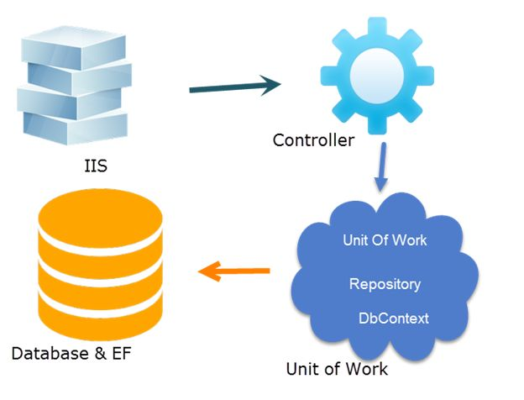
Tên bài học
Unit Of Work trong Repository Pattern
Unit Of Work được sử dụng để đảm bảo nhiều hành động như insert, update, delete...được thực thi trong cùng một transaction thống nhất. Nói đơn giản hơn, nghĩa là khi một hành động của người dùng tác động vào hệ thống, tất cả các hành động như insert, update, delete...phải thực hiện xong thì mới gọi là một transaction thành công. Gói tất cả các hành động đơn lẻ vào một transaction để đảm bảo tính toàn vẹn dữ liệu.

Slide 8
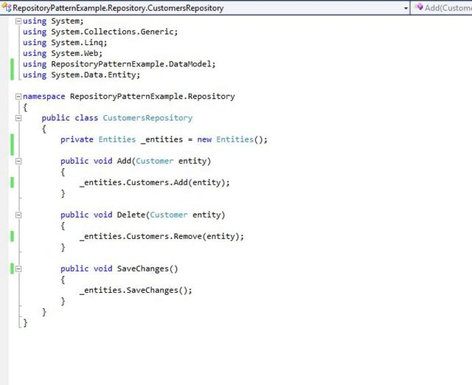
Tên bài học
Unit Of Work trong Repository Pattern
Có một vấn đề ở đây khi chúng ta thêm một repository cho thực thể khác ví dụ như Order. Trong trường hợp này cả hai repository sẽ cùng phải khởi tạo, và sử dụng trên đối tượng DbContext của riêng nó. Điều này sẽ có rủi ro trong tương lai khi một trong 2 hàm SaveChange() của một trong 2 repository bị lỗi và cái kia thành công nên dữ liệu trong cơ sở dữ liệu sẽ bị sai. Đây là lúc mà Unit Of Work cần dùng đến.
Để ngăn chặn điều này, chúng ta sẽ thêm một tầng mới hoặc một tầng trung gian giữa Controller và Customer Repository.

Slide 9
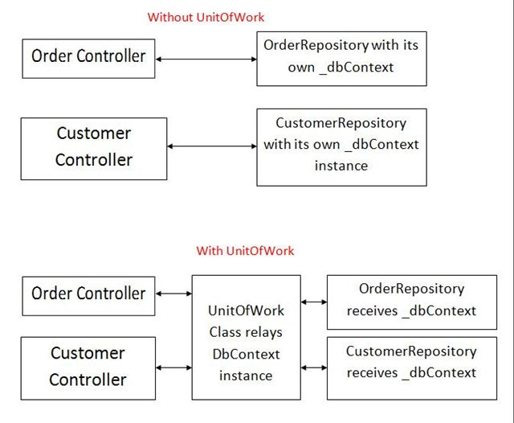
Tên bài học
Unit Of Work trong Repository Pattern
Lớp này sẽ tập trung hóa việc lưu trữ cho tất cả các Repository để nhận đối tượng thể hiện của DbContext. Điều này đảm bảo rằng mỗi một transaction sẽ dùng chung 1 thể hiện của DbContext cho tất cả các Repository liên quan. Hoặc là thành công tất cả hoặc thất bại cũng thất bại tất cả. Trong ví dụ trên khi thêm dữ liệu cho Order và Customer trong một transaction duy nhất, cả hai sẽ sử dụng cùng 1 thể hiện của DbContext.

Slide 10
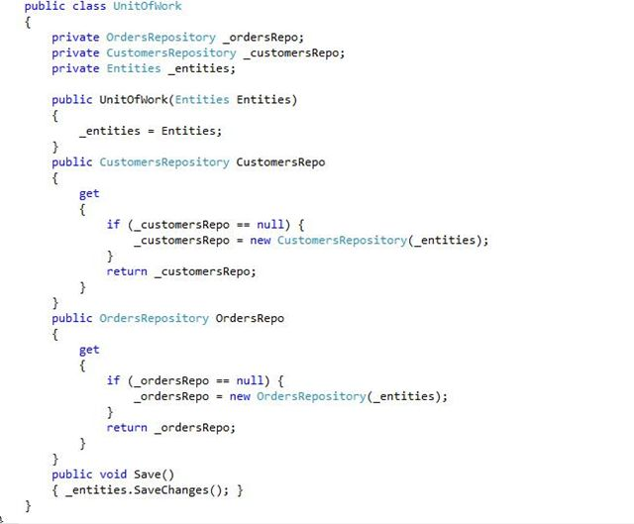
Tên bài học
Triển khai khái niệm UnitOfWork
Chúng ta sẽ thêm mới 1 class tên là UnitOfWork và class này sẽ nhận thể hiện của lớp DbContext. Class này cũng tạo ra thể hiện cho các Repository cần thiết hay nói cách khác thì các thể hiện của Repository Order và Customer đều được sử dụng chung 1 đối tượng DbContext:

Slide 11
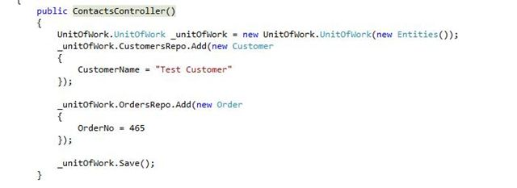
Tên bài học
Triển khai khái niệm UnitOfWork
Cả hai Repository là Order và Customer sử dụng chung một thể hiện của lớp DbContext và thực thi phương thức SaveChange() sử dụng thể hiện của Unit Of Work. Transaction chỉ hoàn thành khi cả 2 hành động trên 2 repository cùng hoàn thành hoặc sẽ không có cái nào cả.

Slide 12
Tên bài học
DEPENDENCY INJECTION VÀ INVERSION OF CONTROL
Định nghĩa
Áp dụng DI vào code
Viết DI Container. Áp dụng DI vào ASP.NET MVC

Slide 13
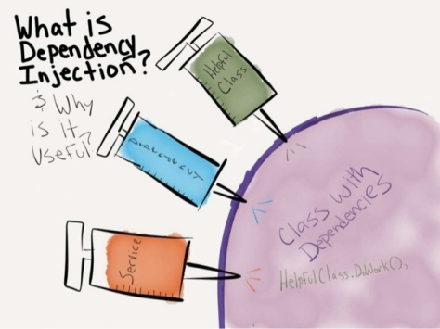
Tên bài học
Định nghĩa Dependency Injection:
Nguyên lý cuối cùng trong SOLID chính là Dependency Inversion:
1. Các module cấp cao không nên phụ thuộc vào các modules cấp thấp. Cả 2 nên phụ thuộc vào abstraction.
2. Interface (abstraction) không nên phụ thuộc vào chi tiết, mà ngược lại. ( Các class giao tiếp với nhau thông qua interface, không phải thông qua implementation.)
Với cách code thông thường, các module cấp cao sẽ gọi các module cấp thấp. Module cấp cao sẽ phụ thuộc và module cấp thấp, điều đó tạo ra các dependency. Khi module cấp thấp thay đổi, module cấp cao phải thay đổi theo. Một thay đổi sẽ kéo theo hàng loạt thay đổi, giảm khả năng bảo trì của code.

Slide 14
Tên bài học
Dependency Inversion, Inversion of Control (IoC), Dependency Injection (DI)
Dependency Inversion: Đây là một nguyên lý để thiết kế và viết code.
Inversion of Control: Đây là một design pattern được tạo ra để code có thể tuân thủ nguyên lý Dependency Inversion. Có nhiều cách hiện thực pattern này: ServiceLocator, Event, Delegate, … Dependency Injection là một trong các cách đó.
Dependency Injection: Đây là một cách để hiện thực Inversion of Control Pattern (Có thể coi nó là một design pattern riêng cũng được). Các module phụ thuộc (dependency) sẽ được inject vào module cấp cao.

Slide 15
Tên bài học
Có thể hiểu Dependency Injection một cách đơn giản như sau:
Các module không giao tiếp trực tiếp với nhau, mà thông qua interface. Module cấp thấp sẽ implement interface, module cấp cao sẽ gọi module cấp thấp thông qua interface.
Ví dụ: Để giao tiếp với database, ta có interface IDatabase, các module cấp thấp là XMLDatabase, SQLDatabase. Module cấp cao là CustomerBusiness sẽ chỉ sử dụng interface IDatabase.
Việc khởi tạo các module cấp thấp sẽ do DI Container thực hiện. Ví dụ: Trong module CustomerBusiness, ta sẽ không khởi tạo IDatabase db = new XMLDatabase(), việc này sẽ do DI Container thực hiện. Module CustomerBusiness sẽ không biết gì về module XML

Slide 16
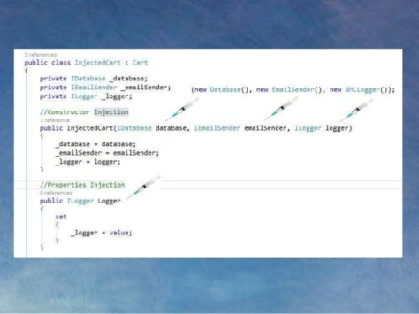
Tên bài học
Có 3 dạng Dependency Injection:
Constructor Injection: Các dependency sẽ được container truyền vào (inject vào) 1 class thông qua constructor của class đó. Đây là cách thông dụng nhất.
Setter Injection: Các dependency sẽ được truyền vào 1 class thông qua các hàm Setter.
Interface Injection: Class cần inject sẽ implement 1 interface. Interface này chứa 1 hàm tên Inject. Container sẽ injection dependency vào 1 class thông qua việc gọi hàm Inject của interface đó. Đây là cách rườm rà và ít được sử dụng nhất.

Slide 17
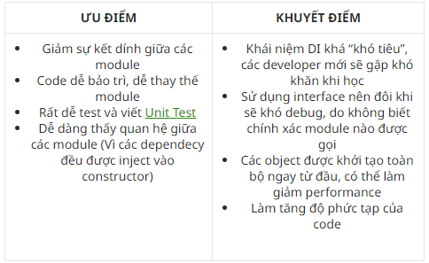
Tên bài học
Ưu điểm và khuyết điểm của DI

